Slide 1
Питание и здоровье.

Slide 2
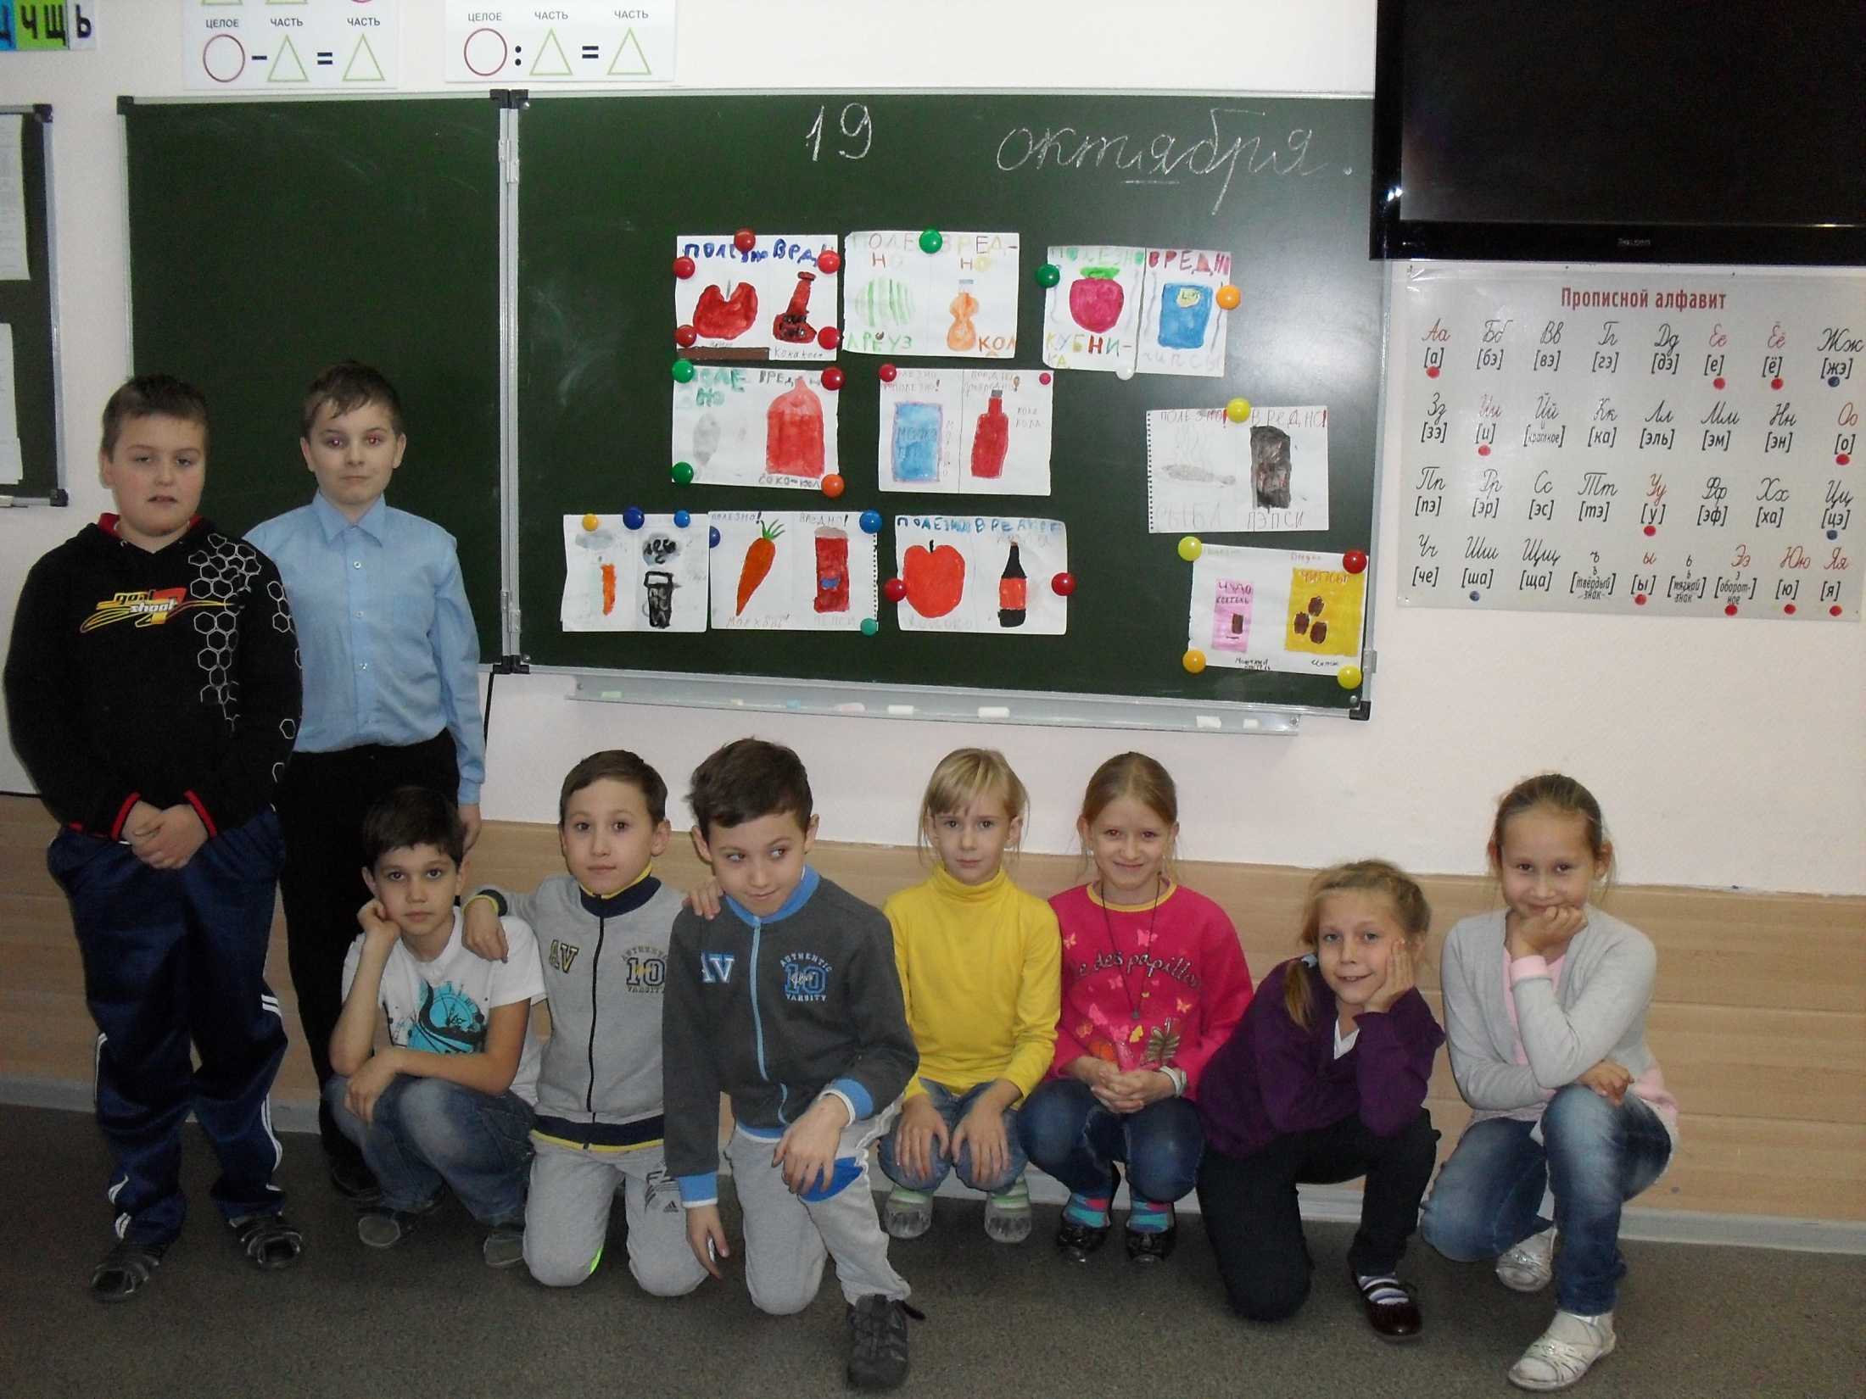
Notes:
Ученики 3Г класса готовы к уроку здорового питания.

Slide 3
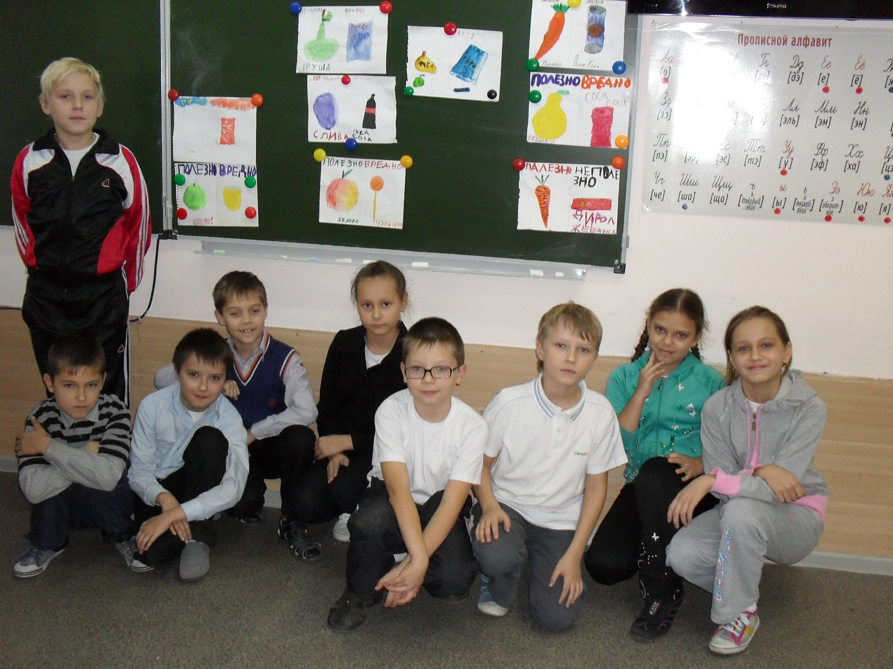
Notes:
Мы знаем о полезной и вредной еде!

Slide 4
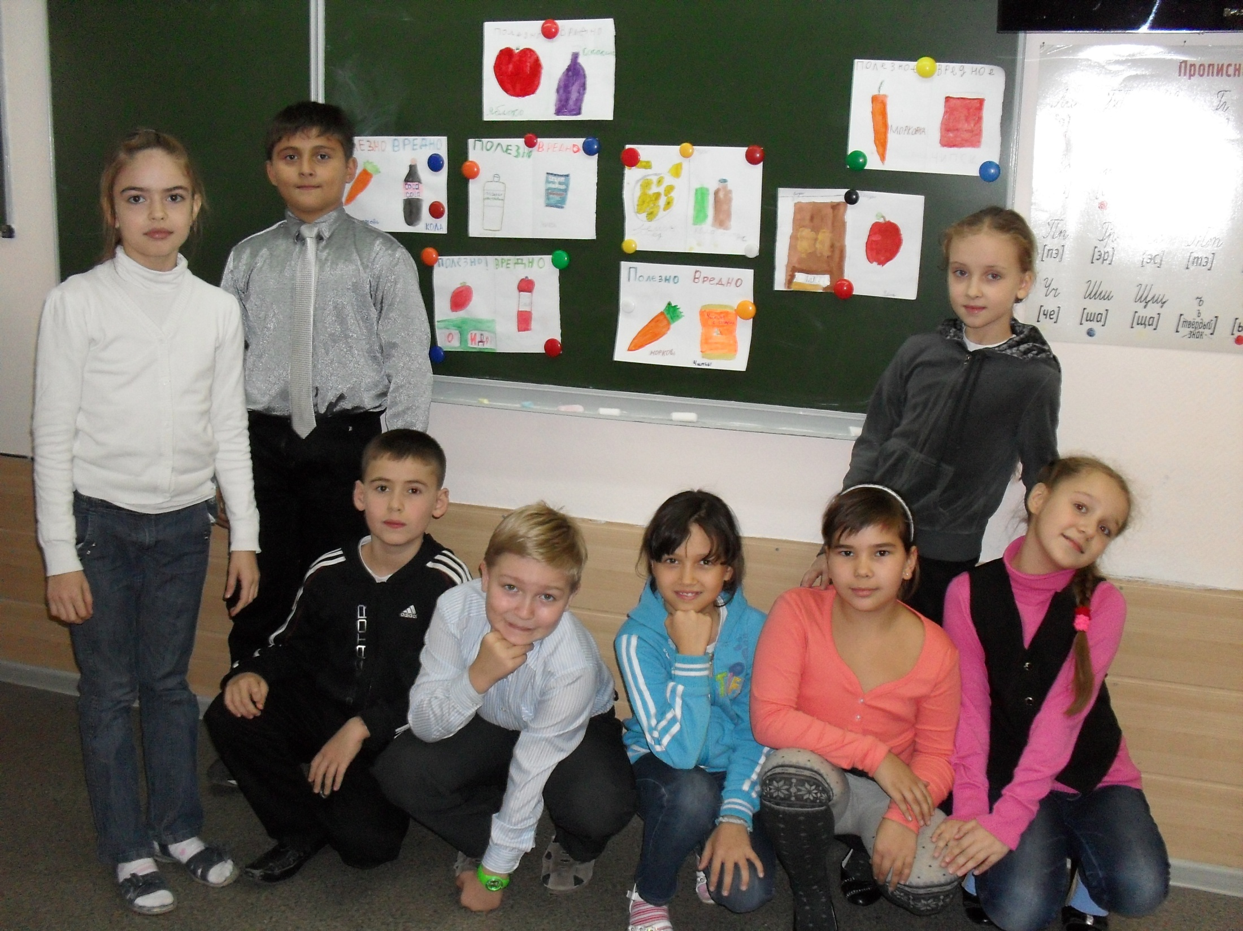
Notes:
Мы понимаем необходимость здорового питания!

Slide 5
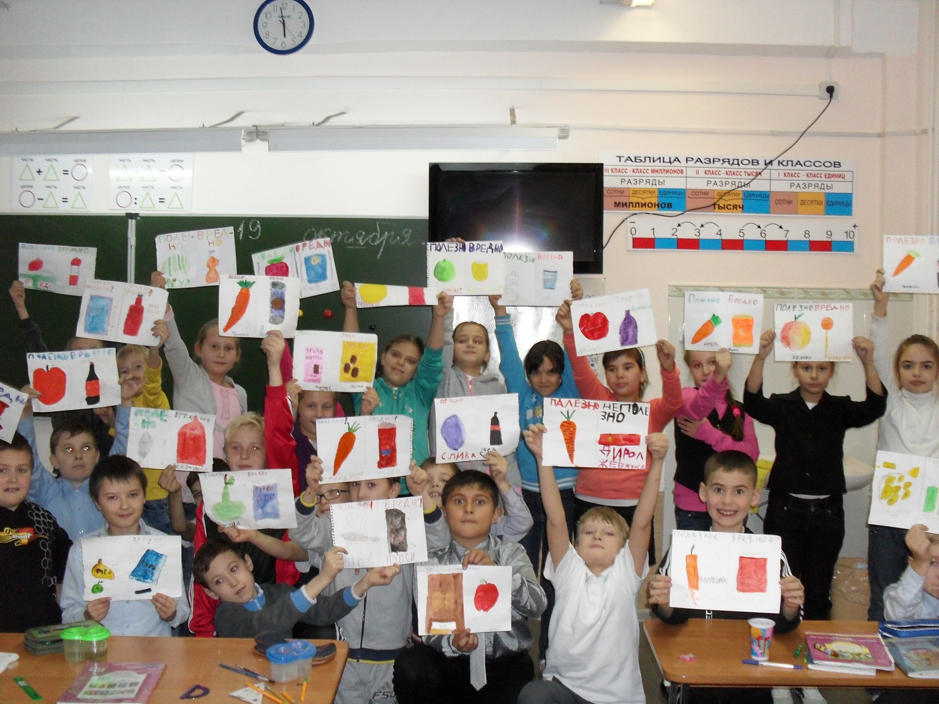
Notes:
Мы дружим с полезными продуктами!

Slide 6
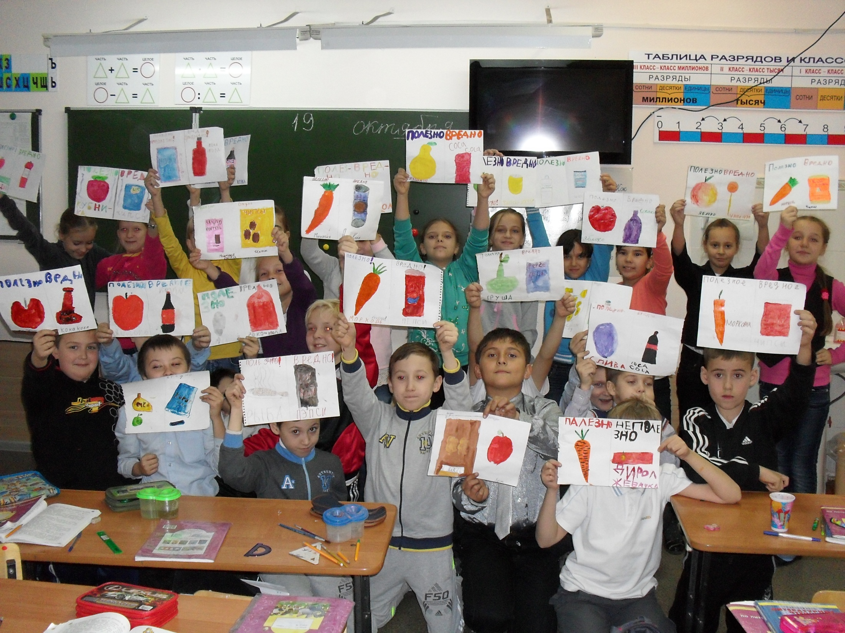
Notes:
Мы любим наше школьное питание!

Slide 7
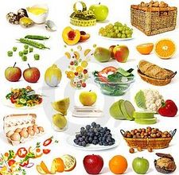
Здоровье человека во многом зависит от того, чем и как он питается. При правильном питании человек получает все необходимые для организма вещества.

Slide 8
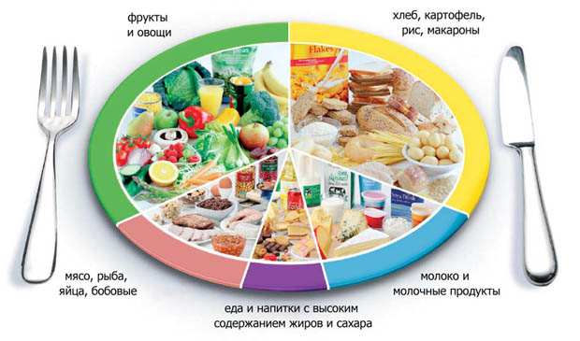

Slide 9
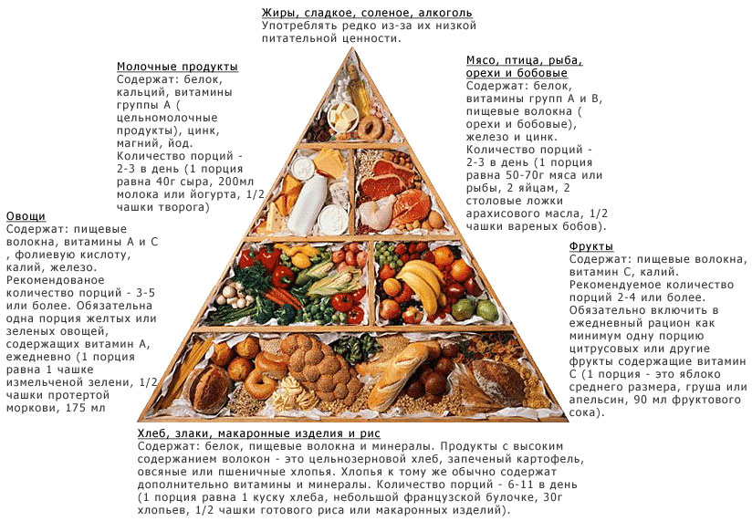
Пища должна быть питательной и разнообразной. Однообразная пища приедается, хуже усваивается. В состав пищи должны входить продукты растительного и животного происхождения

Slide 10
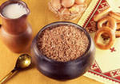
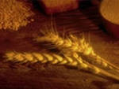
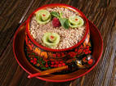
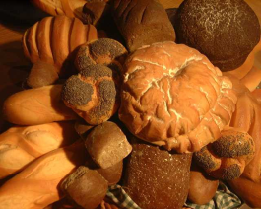
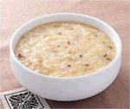
Каша – матушка наша, хлеб – кормилец
Каша улучшает пищеварение, работу печени.
Хлеб содержит белки, жиры, витамины, минеральные вещества.

Slide 11
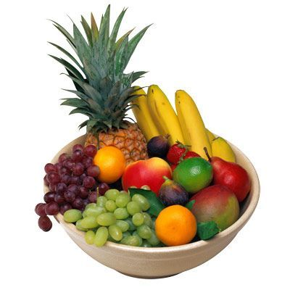
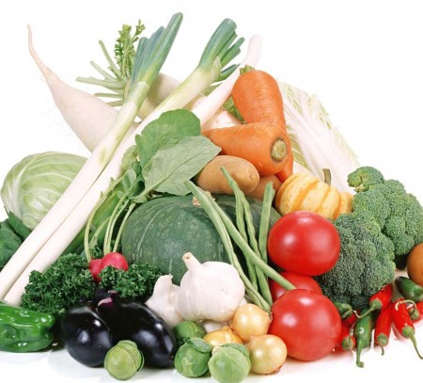
Овощи, ягоды и фрукты – витаминные продукты.
Фрукты содержат много незаменимых
витаминов и минералов,
помогающих сохранить иммунитет,
поэтому они должны входить
в рацион питания.
Салаты из зелени с растительными
маслами должны быть в рационе
питания ежедневно.

Slide 12
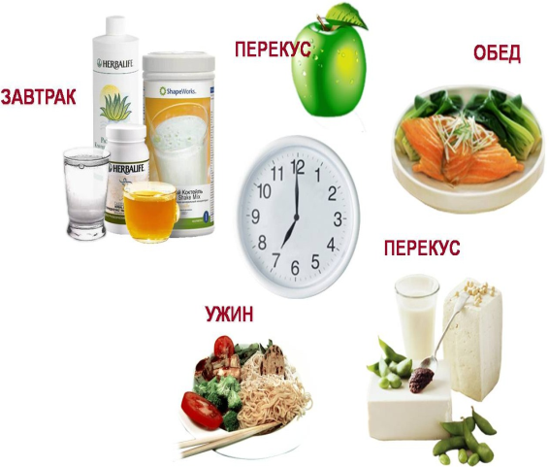
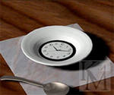
Для нормальной работы пищеварительной системы важно питаться в одни и те же часы – соблюдать режим питания. Соблюдение режима питания обеспечивает более быстрое переваривание и лучшее усвоение пищи.

Slide 13
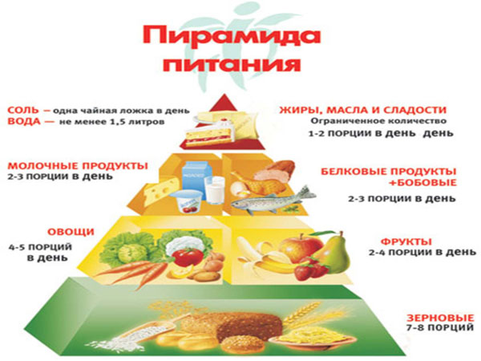
Хорошее питание- залог здоровья!

Slide 14
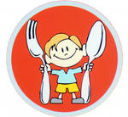
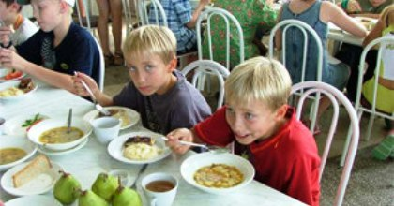
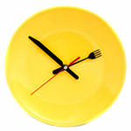
Правила питания.
Перед едой мойте руки с мылом.
- Фрукты овощи надо хорошо мыть.
- Не торопись! Ешь маленькими кусочками, тщательно пережёвывай пищу с закрытым ртом.
- Соблюдай режим питания.
- Во время еды не разговаривай и не читай!
- Не переедай! Ешь в меру!

Slide 15
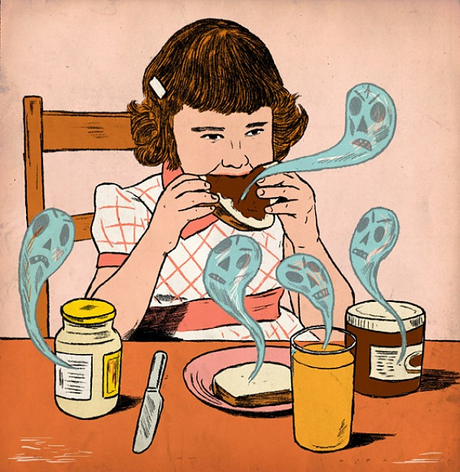
Пища должна быть не очень горячей и не слишком холодной. Не следует злоупотреблять острой пищей.

